Slide 1
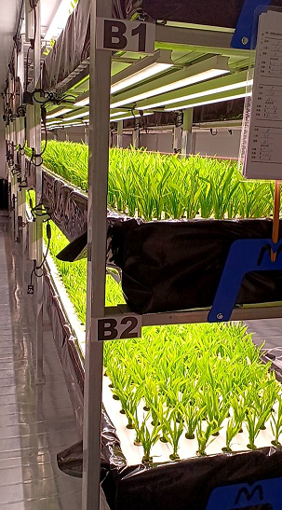
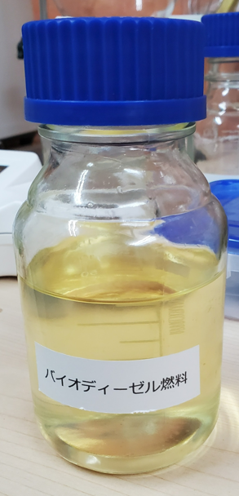
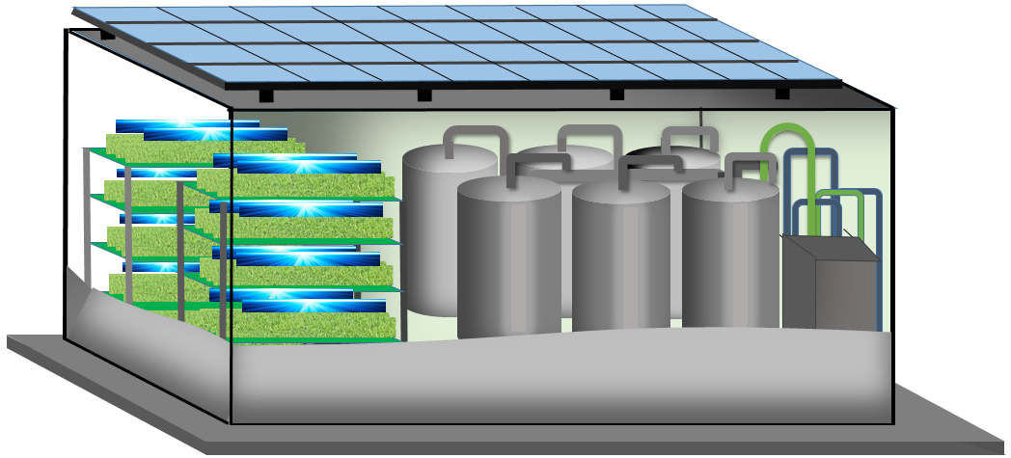

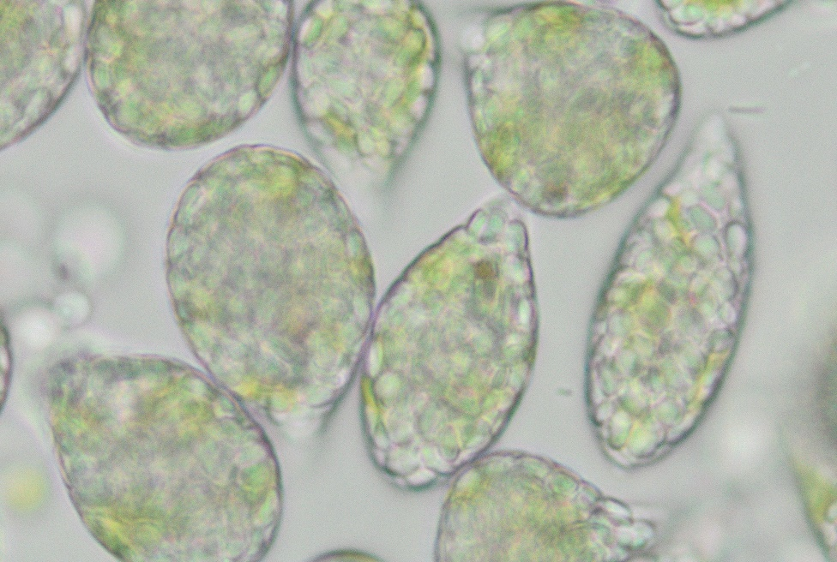

おおさかカーボンニュートラルビジネスネットワーク会員企業
再生
可能
エネ
ルギー
ミドリムシの油脂から作る
バイオディーゼル燃料
会社名
株式会社 Revo Energy
本社・大阪の拠点
本社：大阪市 ラボ：大阪府吹田市
会社
紹介
バイオディーゼル燃料を全て自給自足で製造、原料コストもゼロのプラントを販売します。独自開発の稲による栄養素をミドリムシに与える従属栄養培養で短期増加したミドリムシの油脂を精製して燃料製造、100%HVOのバイオ燃料を供給します。
技術
詳細
弊社技術は100%自然由来の製造、かつ全て敷地内プラントで給油まで完結する完全なカーボンニュートラルです。従来エネルギーは海外からの輸入、精製、国内での輸送、それらに必ずCO2発生しますが弊社プラントはその過程での発生ゼロです。
期待する技術の活用方法・連携先
問い合わせ先
燃料高騰や人手不足に悩む物流業界には必須です。自社敷地内に当プラントを設置すればその初期投資は必要ですが、以降は物流に不可欠なディーゼル燃料が原料コストゼロで常に給油可能です。
大阪府商工労働部成長産業振興室
産業創造課グリーンビジネスG
〒559-0855
大阪市住之江区南港北1-14-16
大阪府咲洲庁舎25階
TEL：06-6210-9484
メールアドレス：green@gbox.pref.osaka.lg.jp
令和８年３月１２日時点

